Slide 1
AWS Opensearch vs Elastic Cloud

Slide 2
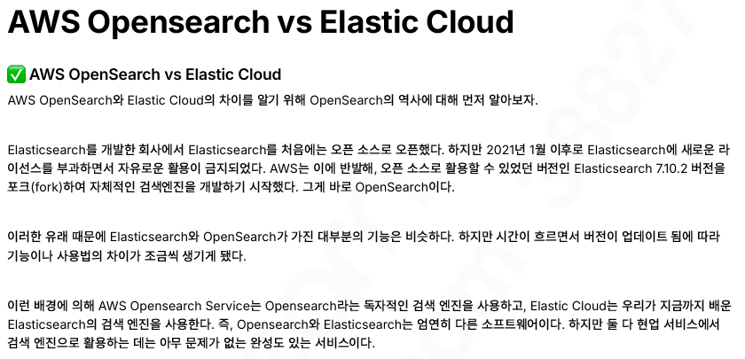
배경 지식
요약 : AWS 가 2021년 이전 부터 Elasticsearch를 오픈소스로써 사용해왔는데,
Elasticsearch 회사에서 유료 전환해서 라이센스를 부과하자 7.10.2 버전을 복제하여 자신의
입맛대로 변경하여 서비스를 오픈한게, AWS OpenSearch다.

Slide 3


AWS Opensearch를 실습에 사용안한 이유
변경 점

Slide 4
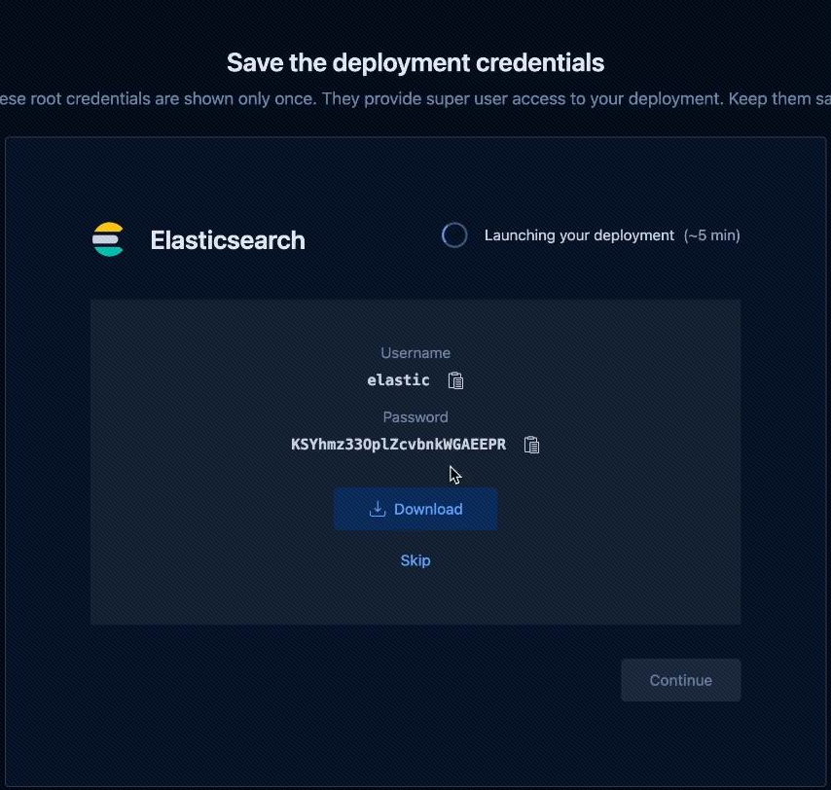
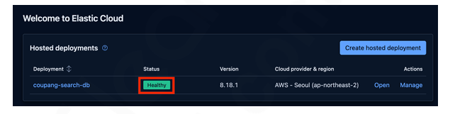
Elastic Cloud 에서 Elasticsearch 사용
실전에서 바로 써먹는 Elasticsearch 입문 (검색 최적화편)
프로그래머스에서도 Elastic Search를 배운다 이때 14일 무료 개정판을 사용할 수 있음으로 Elastic Cloud의 설치 및 연결은
강의 제공 자료를 참고하여 학습을 진행하도록 한다.
강의 화면에서 처럼 Elastic Cloud 환경을 생성하였다고 가정하고 진행한다.
Username : elastic
Password : KSYhmz330plZcvbnkWGAEEPR

Slide 5
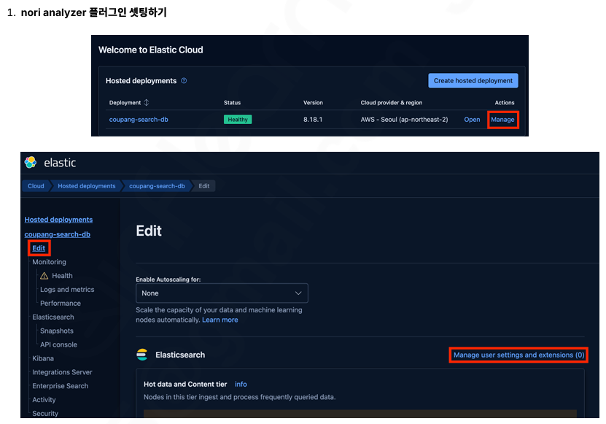
Elastic Cloud에 Nori Analyzer 셋팅

Slide 6
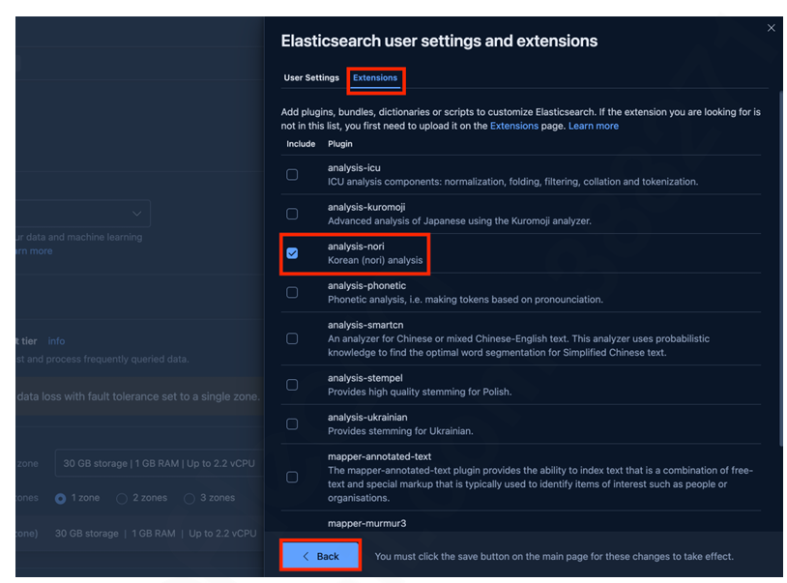
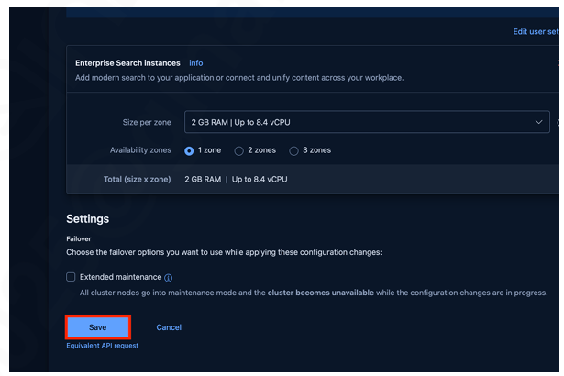
Elastic Cloud에 Nori Analyzer 셋팅
1
2

Slide 7
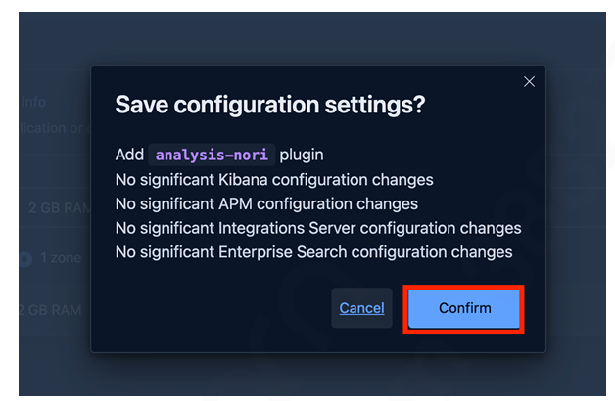
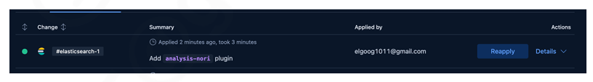
Elastic Cloud에 Nori Analyzer 셋팅

Slide 8
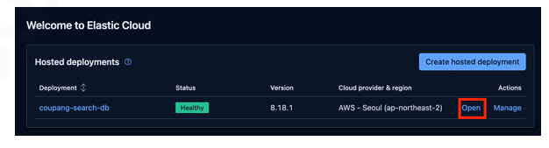
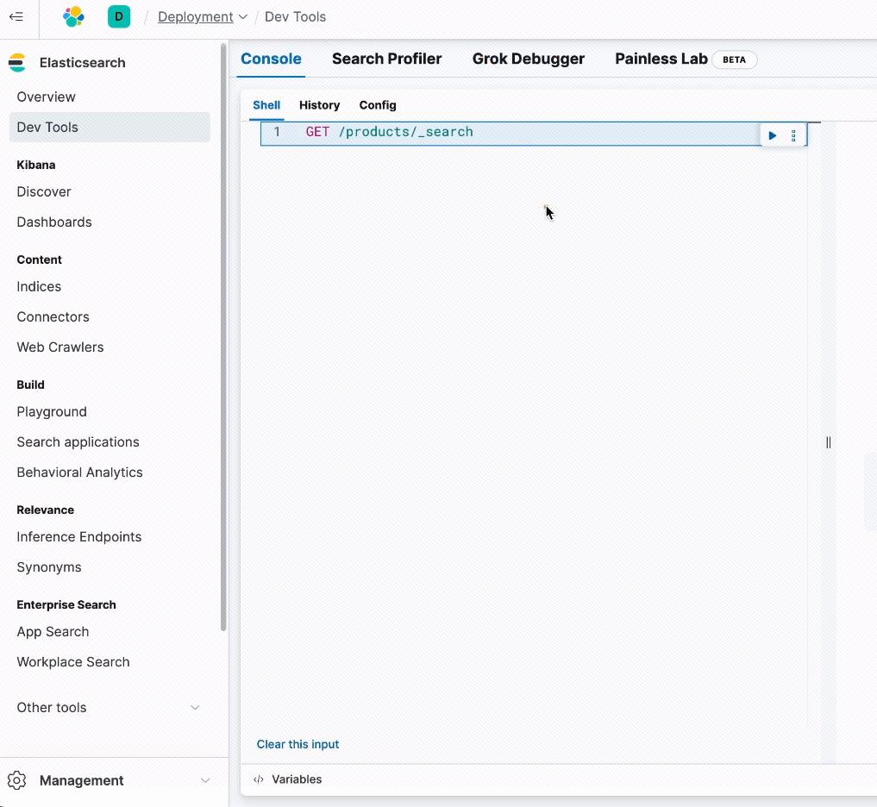
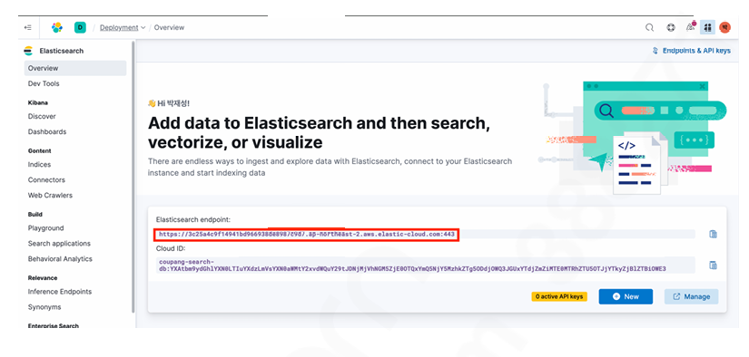
Elasticsearch 주소 확인하기
외부 주소
elastic cloud 와 연결된 Kibana를 제공한다.

Slide 9
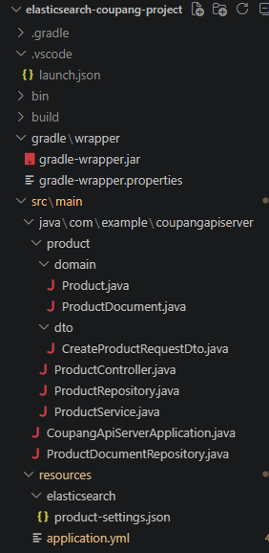
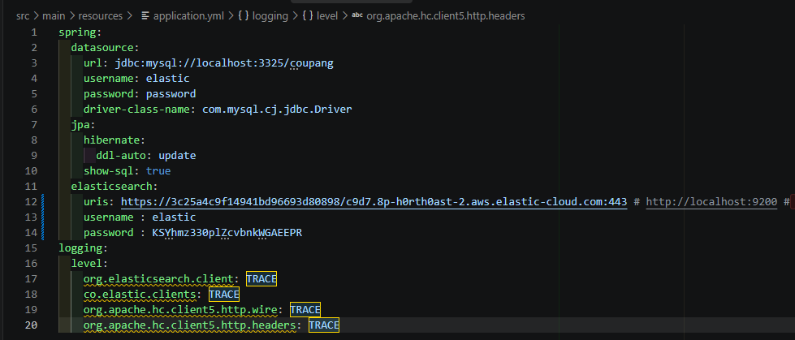
SpringBoot App과 연결하기

Slide 10
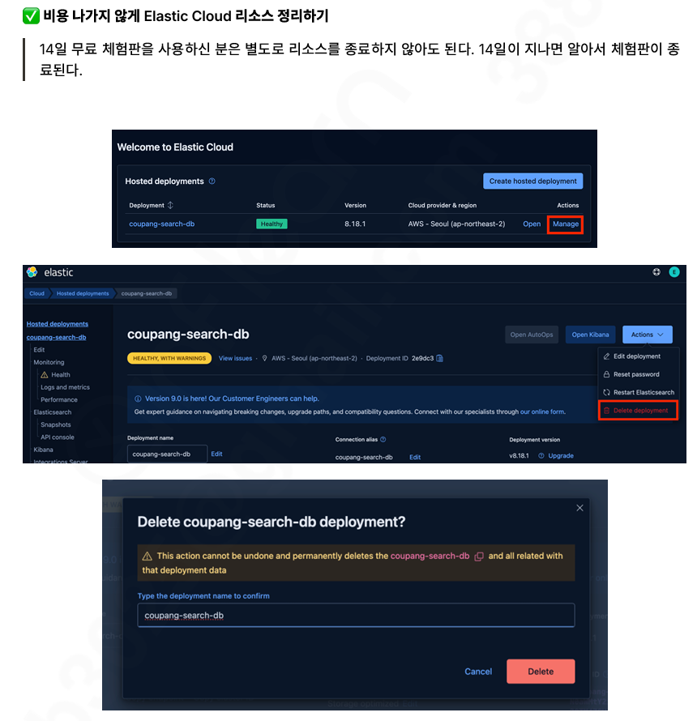

Slide 11
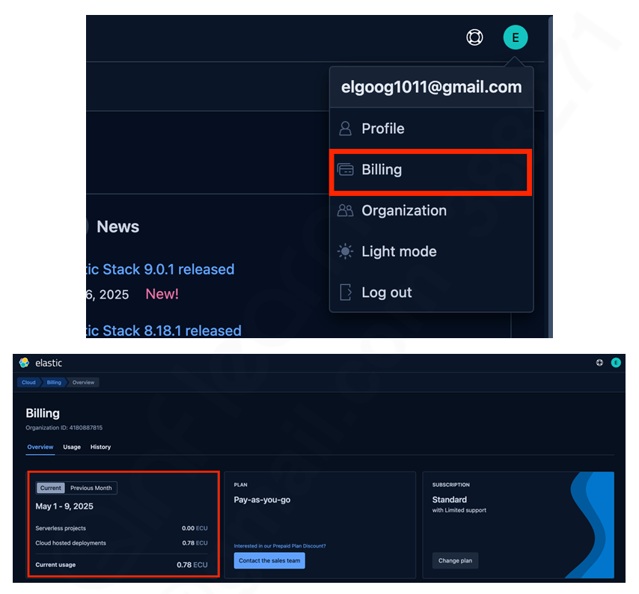
비용 나가고 있는지 체크하기

